Slide 1
公共自行车App开发

Slide 2
App定位
绿色出行（公共交通）平台
打通公交，地铁，公共自行车，水上巴士等公共交通系统之间的障碍，通过智能技术，大数据技术，提高市民出行效率和出行体验。
沟通市民和公共交通管理者的桥梁，共同促进公共交通系统的良性发展
以此为平台接驳其他绿色产业
面向大众

Slide 3
App系统组成
大众版
智能手机App
企业版
后台
数据库
浏览器
企业版
大众号
微信
公众号/小程序
企业号

Slide 4
公共自行车App开发计划
三个阶段
起步阶段，初步完成大众版App的开发
第二阶段，以开发企业App作为主要内容
平台阶段

Slide 5
起步阶段
查看附近租借站点
站点可借/还车数量
到站点的步行导航
地图显示上述信息
用户注册，信息维护
用户IC卡绑定
用户借还车记录查询
借车还车消息提醒
扫描自行车二维码查看车辆信息（含评价，维修等）
反馈自行车故障
基于用户的引导式自行车调度
App使用帮助，FAQ，在线客服等
用户积分制度

Slide 6
第二阶段
自行车调度
维护保养
客户服务

Slide 7
第二阶段
企业版App
大众版App
用户管理（角色和权限）
流程（自行车入库，保养维修，调度及其他）
车辆历史数据查询
打卡签到等
报表功能
用户实名认证
支付
扫码借还车
提升用户交互
自行车接力
智能导航
与其他平台的接口

Slide 8
第三阶段：平台阶段
第三阶段是平台阶段，能够将企业管理，大众用户，各种公共交通工具等的信息无缝的结合在一起，并提供比较强大的智能导航引擎，结合大数据，实现对人们公共交通的出行效率和体验的大幅度的提升。具体功能等到以后再仔细的考虑。

Slide 9
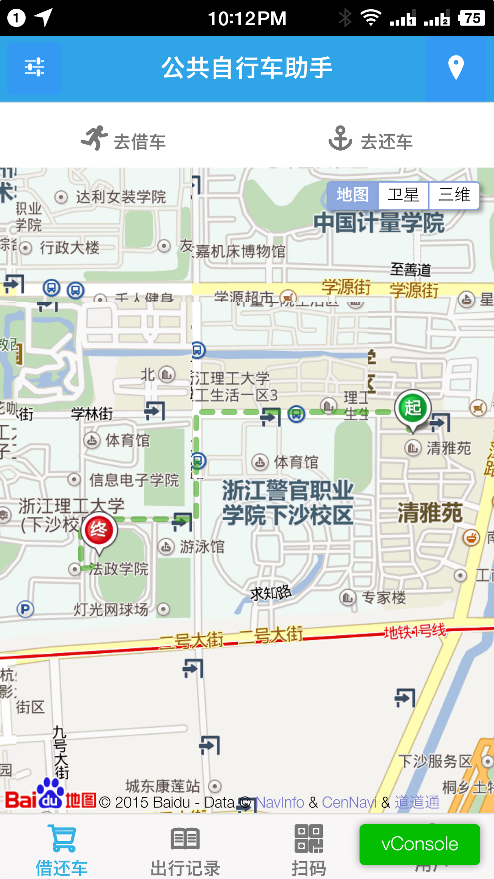
目前进展
地图功能
基本框架

Slide 10
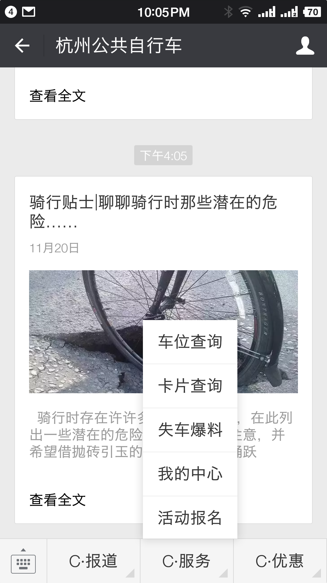
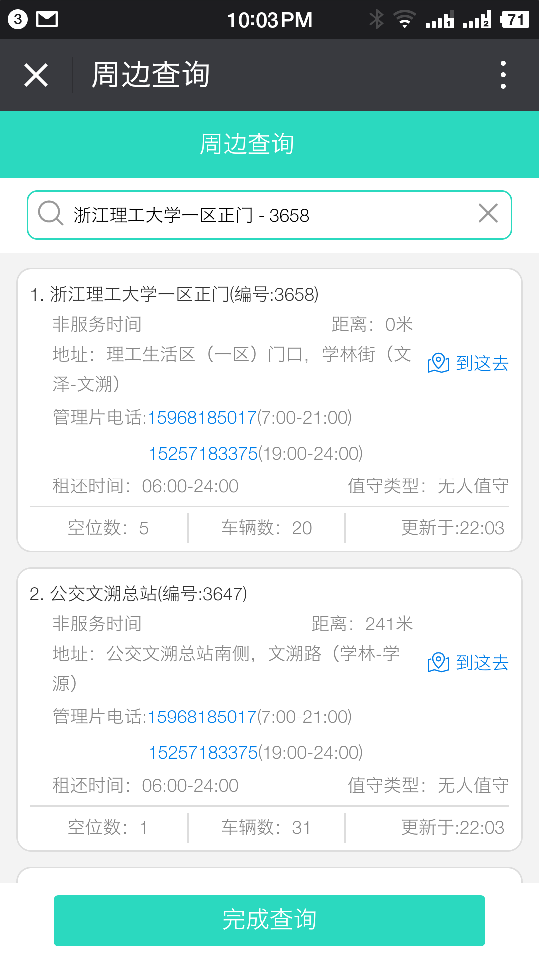
公众号

Slide 11
思考
数据是核心
智能技术/大数据技术是竞争力
增强App交互性提升用户黏度

